Slide 1
FORELDREMØTE LANGRENN 2017/2018
6.KLASSE OG ELDRE

Slide 2
TRENINGER/SKIRENN
TRENING PÅ TIRSDAG OG TORSDAG PÅ NORDMARKA
FOR DE ELDSTE FREDAGER PÅ TT
LØPERE SOM DELTAR PÅ NM, NORGESCUP (JR/SR), SKANDINAVISK CUP, HOVEDLANDSRENN, MIDT-NORSK MESTERSKAP, ST-CUP, KRETSRENN, SONERENN OG TELENOR-KARUSELLEN

Slide 3
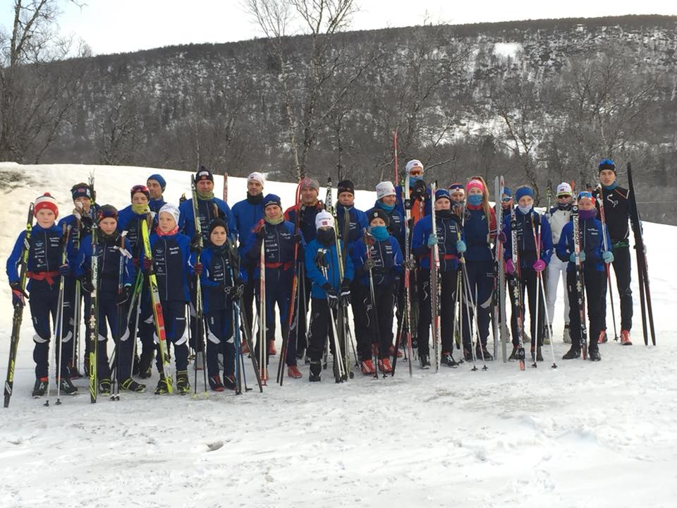
DET Å SKAPE ET MILJØ
SOSIALE TILTAK FOR BÅDE STORE OG SMÅ
-FELLES KVELDSMAT
-FELLESTURER
-VÆRE SAMMEN PÅ SKIRENN/HJELPE HVERANDE
-KLUBBSAMLINGER
-FORELDRE PÅ SKI NÅR DET ER TRENING
-DUGNAD
-BRUKE «HODET» PÅ SOSIALE MEDIER

Slide 4
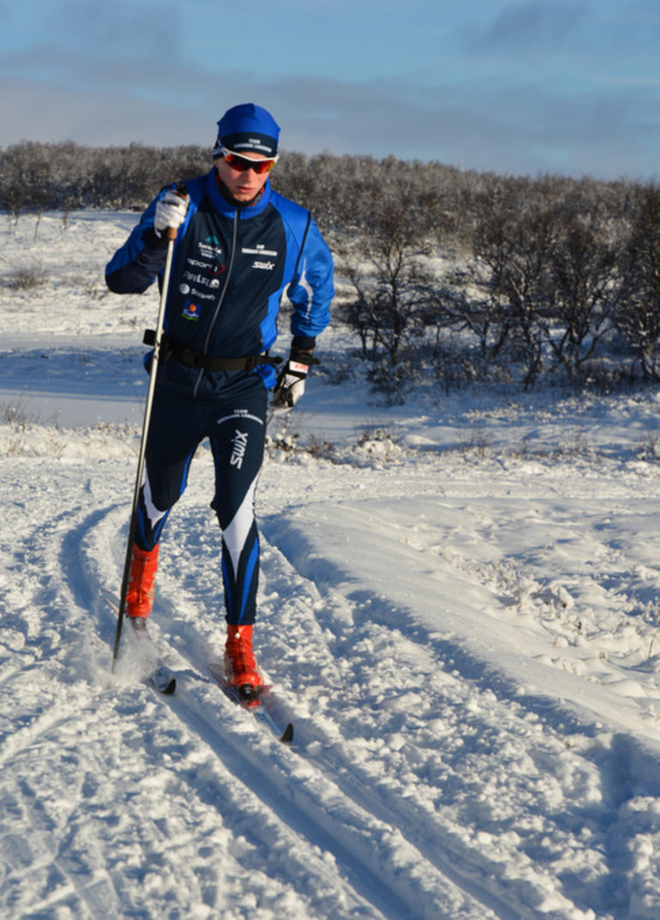
UTSTYRSAVTALE/BEKLEDNING
-VI HAR AVTALE MED SPORT1, 25% PÅ ALT SOM ER LANGRENNSRELATERT
-KONTAKTPERSON ER GRY
-RIKTIG BEKLEDNING ER VIKTIG
-PROFILERING AV VÅRE SPONSORER
-LEGGER UT INFO PÅ FACEBOOK NÅR DET ER BESTILLING AV ULIKE KLÆR
-GJENBRUK
-SOMMERKOLLEKSJON/VURDERE NY LEVERANDØR VINTER

Slide 5
SPONSING/STØTTE
-BESTEMMELSER OG RETNINGSLINJER
-PERSONLIGE SPONSORAVTALER

Slide 6
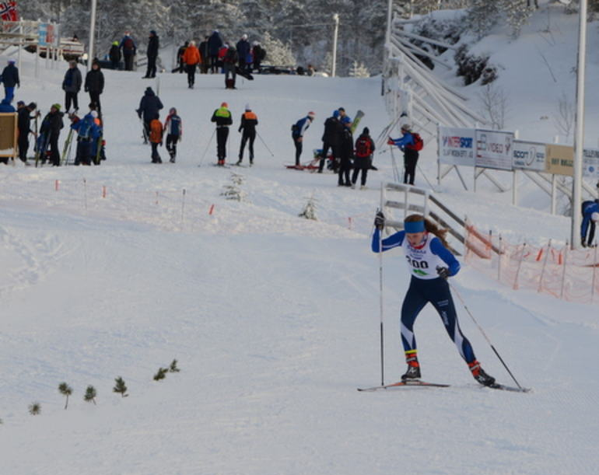
Skirenn
-PÅMELDING GJØRES PÅ MINIDRETT
-KLUBBEN DEKKER PÅMELDINGSAVGIFT (IKKE VED ETTERANMELDING)
-TERMINLISTE PÅ NETT
-SEND GJERNE BILDER FRA RENN TIL JOHN ELLER FRODE SÅ VI KAN LEGGE DE UT
MINNER OM SKILISENSEN
-TRENERE/STYRET SKAL HA MELDING FØR NOEN BLIR MED PÅ MIX-LAG I STAFETT

Slide 7
MEDIER
FØLG OSS PÅ FACEBOOK
(SIL LANGRENN)
OG SURNADALIL.NO

